Slide 1














Preocupación por el bien común
3.° a 5.° grado
Prevención del acoso escolar (Bullying)

Slide 2


Preocupación por el bien común
Si alguien entrara en nuestra escuela por primera vez, ¿cómo nos gustaría que se sintiera?

Slide 3
Objetivos:
Reconocer:
Los estudiantes identificarán qué es el acoso (bullying) y las diferentes formas en que se presenta
Responder:
Los estudiantes identificarán formas adecuadas de responder si observan acoso
Reportar:
Los estudiantes identificarán formas de reportar el acoso

Slide 4


Reconociendo el acoso
El acoso escolar puede ser un acto que ocurre una sola vez o de manera repetida, cometido por una o más personas, que se aprovecha de un desequilibrio de poder, afecta al estudiante en la escuela y puede ser:
:
Verbal o escrito
Cibernético
Físico
Insultos, burlas, amenazas o palabras ofensivas
Dañar físicamente a un estudiante, dañar la propiedad o generar miedo a causar daño
Dentro o fuera de la escuela por medio de la tecnología

Slide 5
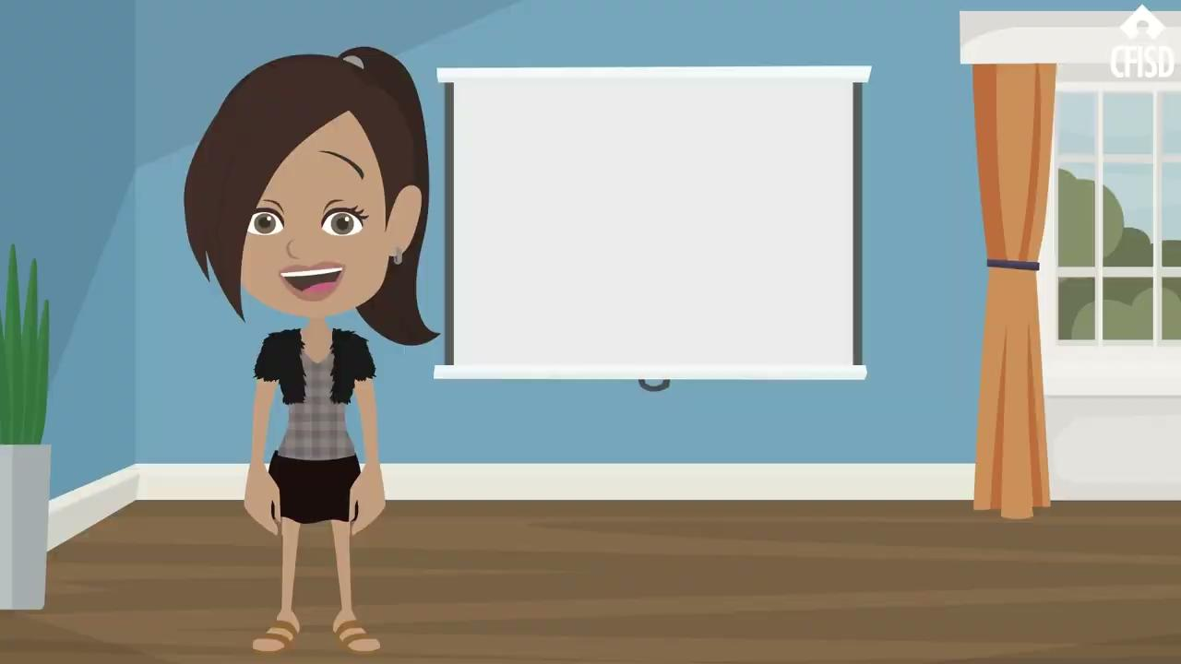


Video Here
Please and thank you

Slide 6
Reconociendo el acoso
¿Por qué podría ser importante saber reconocer el acoso escolar?
¿Cómo podría el reconocer el acoso escolar llevar a la preocupación por el bien común?

Slide 7
A veces cuando ocurre el acoso, hay un espectador (Bystander) presente
Un espectador (bystander) es una persona que presencia una situación de acoso, pero no interviene ni hace nada para detenerla.
En cambio, un defensor (upstander), interviene o habla y actúa para apoyar a la víctima y ayudar a detener el acoso.
Notes:
Teacher: remind students that we want them to be upstanders

Slide 8


Reflexión:
¿Qué podrías hacer como defensor
para contribuir al bien común?

Slide 9
Respuesta al acoso
Si VES algo,
REPÓRTALO.

Slide 10


Reportar el acoso
Habla con un adulto de confianza en la escuela o en casa.
Reporta el acoso de manera anónima mediante el sistema Tipline del CFISD.
¿Cómo puede reportar el acoso ayudar a promover una comunidad
escolar segura?

